Slide 1
Предмет скрининга
Хронические неинфекционные заболевания (ХНИЗ) являющиеся основной причиной инвалидности и преждевременной смертности населения Российской Федерации, факторы риска их развития, а также риск потребления наркотических средств и психотропных веществ без назначения врача
ХНИЗ являющиеся объектом скрининга:
болезни системы кровообращения
злокачественные новообразования
сахарный диабет 2-го типа
хронические болезни органов дыхания

Slide 2
Целевые группы
Взрослое население (в возрасте от 18 лет и старше)
находящегося на медицинском обслуживании в медицинской организации где получает первичную медико-санитарную помощь
работающие граждане;
неработающие граждане;
обучающиеся в образовательных организациях по очной форме.
Порядок не применяется в случаях, когда законодательными и иными нормативными правовыми актами Российской Федерации установлен иной порядок проведения диспансеризации отдельных категорий граждан.

Slide 5
Организация профилактического медицинского осмотра и диспансеризации
Органы исполнительной власти субъектов Российской Федерации в сфере охраны здоровья размещают на своих официальных сайтах в сети «Интернет» информацию о медицинских организациях, на базе которых граждане могут пройти профилактические медицинские осмотры и диспансеризацию.
Орган исполнительной власти субъекта Российской Федерации в сфере охраны здоровья организует прохождение гражданами профилактических медицинских осмотров, диспансеризации, в том числе в вечерние часы и субботу, а также предоставляет гражданам возможность дистанционной записи на медицинские обследования.
Для проведения, консультаций, исследований и иных медицинских вмешательств в рамках профилактических медицинских осмотров и диспансеризации, могут привлекаться медицинские работники МО, оказывающих специализированную медицинскую помощь

Slide 6
Профилактический медицинский осмотр
Включает в себя:
анкетирование в возрасте 18 лет и старше 1 раз в год
расчет на основании антропометрии - индекса массы тела, окружность талии в возрасте 18 лет и старше 1 раз в год
измерение артериального давления в возрасте 18 лет и старше 1 раз в год
определение уровня общего холестерина в крови в возрасте 18 лет и старше 1 раз в год
исследование уровня глюкозы в крови в возрасте 18 лет и старше 1 раз в год
определение относительного сердечно-сосудистого риска в возрасте от 18 до 39 лет 1 раз в год
определение абсолютного сердечно-сосудистого риска в возрасте от 40 до 64 лет 1 раз в год
флюорографию легких или рентгенографию легких в возрасте 18 лет и старше 1 раз в 2 года
ЭКГ в покое при первом прохождении профилактического осмотра, далее в возрасте 35 лет и старше 1 раз в год;
измерение внутриглазного давления при первом прохождении профилактического осмотра, далее в возрасте 40 лет и старше 1 раз в год;
осмотр фельдшером (акушеркой) или врачом акушером-гинекологом женщин в возрасте от 18 до 39 1 раз в год;
прием (осмотр) по результатам профилактического медицинского осмотра, в том числе осмотр на выявление визуальных и иных локализаций онкологических заболеваний, включающий осмотр кожных покровов, слизистых губ и ротовой полости, пальпацию щитовидной железы, лимфатических узлов, фельдшером фельдшерского здравпункта или ФАП, врачом-терапевтом или врачом по медицинской профилактике отделения (кабинета) медицинской профилактики или центра здоровья

Slide 7
Профилактический медицинский осмотр и 1 этап диспансеризации считаются завершенными в случае выполнения в течение календарного года не менее 85% от их объема
Обязательным является:
Анкетирование
Прием (осмотр) врачом
Маммография
Исследование кала на скрытую кровь
Осмотр фельдшером (акушеркой) или врачом акушером-гинекологом
Взятие мазка с шейки матки, цитологическое исследование мазка с шейки матки
Определение простат-специфического антигена в крови

Slide 8
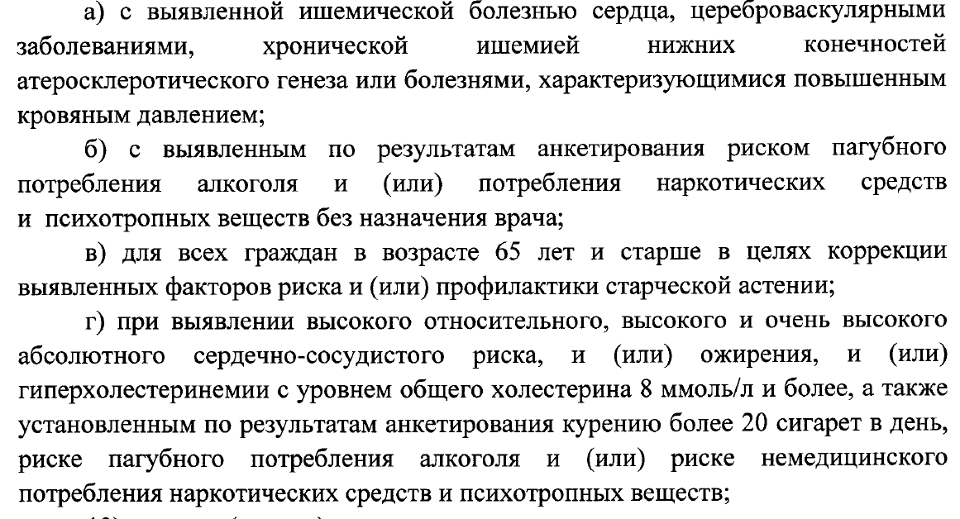
Проведение индивидуального или группового углубленного профилактического консультирования в КМП/ОМП на 2 этапе Д

Slide 9
Прием (осмотр) врачом-терапевтом
врач-терапевт участковый, врач-терапевт цехового врачебного участка, врач общей практики (семейный врач)
Осуществляет прием (осмотр) по итогам первого и второго этапов диспансеризации
а также по итогам профилактического медицинского осмотра граждан, находящихся под диспансерным наблюдением (с III группой здоровья)
а также граждан, по результатам профилактического медицинского осмотра у которых при анкетировании, осмотре и обследовании выявляются жалобы на здоровье и (или) патологические изменения исследуемых показателей, которых ранее не было или их степень выраженности (отклонение от нормы) увеличилась.

Slide 11
Дополнительное обследование
При выявлении в процессе диспансеризации медицинских показаний к проведению осмотров врачами-специалистами, исследований и мероприятий, не входящих в объем диспансеризации в соответствии с Порядком, они назначаются и выполняются с учетом положений порядков оказания медицинской помощи по профилю выявленного или предполагаемого заболевания (состояния) и стандартов медицинской помощи, утвержденных в соответствии с частью 2 статьи 37 Федерального закона N 323-ФЗ "Об основах охраны здоровья граждан в Российской Федерации", а также клинических рекомендаций (протоколов лечения) по вопросам оказания медицинской помощи, разработанных и утвержденных в соответствии с частью 2 статьи 76 Федерального закона N 323-ФЗ "Об основах охраны здоровья граждан в Российской Федерации".

